Slide 1

Рынок e-commerce в России
Павел Лебедев
RIW 2011
20 октября 2011

Slide 2
В 2011 году оборот рынка
e-commerce - 315 млрд. руб.
Источник данных: ФОМ. Рынок интернет-торговли. Сентябрь 2011.

Slide 3
Годовой оборот рынка товаров –
266 млрд. руб.
Годовой рост +26%
Годовой оборот рынка услуг–
49 млрд. руб.
Источник данных: ФОМ. Рынок интернет-торговли. Сентябрь 2011.

Slide 4
Вовлеченные в ИТ vs интернет-покупатели
в % от месячной интернет-аудитории
Вовлеченные в ИТ – 24% (≈ 13 млн человек)
Интернет-покупатели – 13% (≈ 7 млн чел)
выбирали/ заказывали/ оплачивали
За месяц….
Источник данных: ФОМ. Рынок интернет-торговли. Сентябрь 2011.

Slide 5
Основной рост вовлеченных в небольших городах
в % от групп среди месячной интернет-аудитории
5

Slide 6
Популярные товары и услуги
в % от интернет-покупателей
Источник данных: ФОМ. Рынок интернет-торговли. Сентябрь 2011.

Slide 7
Популярные товары и услуги: гендерные различия
в % от интернет-покупателей
Источник данных: ФОМ. Рынок интернет-торговли. Сентябрь 2011.

Slide 8
Популярные товары и услуги: возрастные различия
в % от интернет-покупателей
Источник данных: ФОМ. Рынок интернет-торговли. Сентябрь 2011.

Slide 9
Популярные товары и услуги: различия по месту проживания
в % от интернет-покупателей
Источник данных: ФОМ. Рынок интернет-торговли. Сентябрь 2011.

Slide 10
Рост числа покупаемых товарных категорий и среднего чека
в % от покупающих товары
10
Источник данных: ФОМ. Рынок интернет-торговли. Сентябрь 2011.

Slide 11
Рост числа покупаемых товарных категорий и среднего чека
в % от покупающих товары
2723 рубля
3520 рублей
11
Источник данных: ФОМ. Рынок интернет-торговли. Сентябрь 2011.

Slide 12

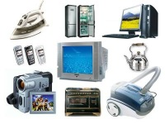
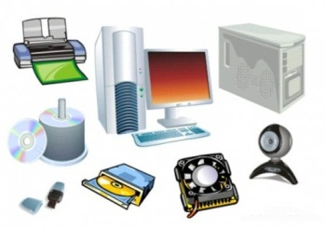
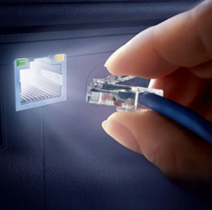
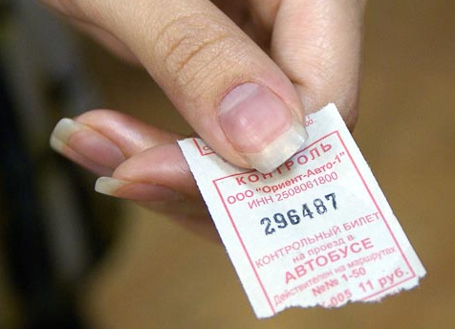
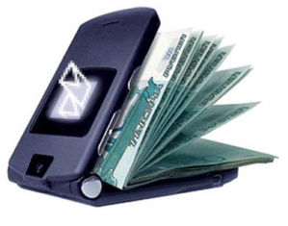
Средние затраты
в рублях
5000
890
4850
620
4750
500
12
Источник данных: ФОМ. Рынок интернет-торговли. Сентябрь 2011.

Slide 13
Оборот рынка в сентябре 30,7 млрд. руб.
данные в %
Товары – 85%
Услуги– 15%
13
Источник данных: ФОМ. Рынок интернет-торговли. Сентябрь 2011.

Slide 14
Техника – 29% всего рынка
данные в %
14
Источник данных: ФОМ. Рынок интернет-торговли. Сентябрь 2011.

Slide 15
Способы оплаты товаров и услуг
Способ оплаты товаров,
% от покупателей
Способ оплаты услуг,
% от покупателей
15
Источник данных: ФОМ. Рынок интернет-торговли. Сентябрь 2011.

Slide 16
Агрегированные способы оплаты
в % от групп
с помощью SMS-сообщений
по квитанции в банке
с помощью пластиковой банковской карты в интернете
с помощью виртуальной банковской карты в интернете
с помощью интернет-денег (Webmoney, Яндекс-деньги и т.п.)
через терминалы оплаты (Qiwi, Элекснет и т.п.)
наличными при получении товара/услуги
с помощью пластиковой банковской карты при получении
Предоплата
Постоплата
16
Источник данных: ФОМ. Рынок интернет-торговли. Сентябрь 2011.

Slide 17

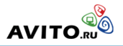
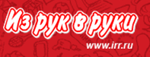
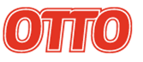
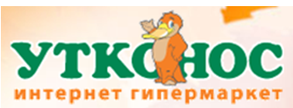
Популярные сайты для покупки
в % от интернет-покупателей
13%
8%
6%
5%
5%
17
Источник данных: ФОМ. Рынок интернет-торговли. Сентябрь 2011.

Slide 18
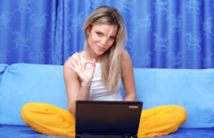
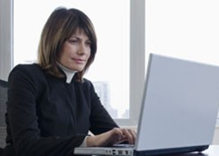
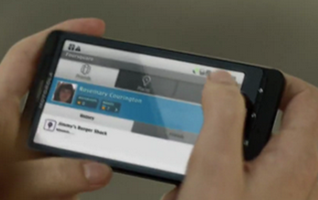
Как (где) совершают покупку
в % от интернет-покупателей
88%
14%
10%
18

Slide 19

В итоге
Оборот рынка е-commerce в 2011 – 315 млрд. рублей.
  Товары – 85%, услуги – 15%.
В сентябре 2011:
  Оборот – 30,7 млрд. рублей
  В пятерку самых популярных категорий входят три товара (бытовая техника, одежда, книги) и две услуги (оплата сотовой связи и интернета)
  Рост вовлеченных в ИТ не в крупных городах.
  Увеличивается количество покупаемых товарных категорий и среднемесячный чек на товары.
  Бытовая техника и одежда/обувь сравнялись по доле рынка – 16%
  Техника в целом – 29% оборота.
Павел Лебедев, Фонд «Общественное мнение»
e-mail: lebedev@fom.ru
19

